Slide 1


Gli
Statement DML
livello Intermedio

Slide 2
Gli Statement DML
Data Definition Language | Data Manipulation Language | Data Control Language | Transaction Control Language
CREATE | SELECT | GRANT | COMMIT
ALTER | INSERT | REVOKE | ROLLBACK
DROP | UPDATE
 | DELETE

Slide 3
Introduzione al Join ( 1 di 2 )
Il termine Join significa unione e nel caso del linguaggio Sql sta ad indicare unione tra Tabelle
Esistono vari tipi di Join, ma tutti derivano o possono essere ricondotti a vari operatori dell’algebra insiemistica
L’importanza principale del Join risiede nella possibilità di correlare e visualizzare dati appartenenti a Tabelle diverse o alla medesima Tabella, logicamente correlati tra di loro

Slide 4
Introduzione al Join ( 2 di 2 )
In linea generale, per Insieme, si intende una collezione di oggetti
Il concetto di Insieme è un concetto primitivo e deve esistere un criterio chiaro, preciso, non ambiguo, inequivocabile, per poter stabilire se un dato oggetto fa parte oppure no di un certo Insieme
Questo concetto, rapportato nel linguaggio Sql, indica quindi la possibilità di mettere in relazione due o più Tabelle cercando un criterio chiaro, preciso, non ambiguo ed inequivocabile atto a restituire un risultato complesso di più colonne presenti nelle varie Tabelle

Slide 5
Tipologie di Join in Postgres
INNER Join
FULL OUTER Join
LEFT OUTER Join
RIGHT OUTER Join

Slide 6
La INNER Join ( 1 di 4 )
Una INNER Join combina i valori di due o più Tabelle basandosi su una determinata regola di confronto
La INNER JOIN compara ogni riga di una Tabella con ciascuna riga dell'altra Tabella cercando di soddisfare la regola di confronto definita
Quando la regola di Join viene soddisfatta, i valori di tutte le colonne delle due Tabelle vengono combinate in una sola riga del Result Set
La INNER Join è la forma più utilizzata nelle applicazioni e rappresenta la modalità predefinita

Slide 7
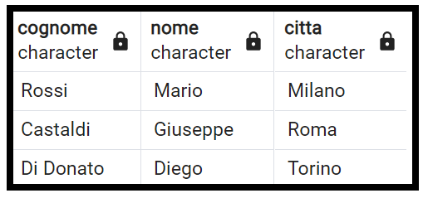
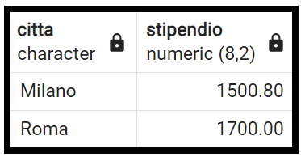
La INNER Join ( 2 di 4 )
Si immagini di avere due Tabelle denominate ANAGRAFE e STIPENDI
L’obiettivo è quello di visualizzare lo stipendio assegnato ai cittadini abitanti in una determinata città; i dati presenti fanno riferimento alla Tabella ANAGRAFE ed a quella STIPENDI
CREATE TABLE sch_dbetl.anagrafe
(
COGNOME CHAR(10)
,NOME CHAR(10)
,CITTA CHAR(10)
);
CREATE TABLE sch_dbetl.stipendi
(
CITTA CHAR(10)
,STIPENDIO DECIMAL(8,2)
);

Slide 8
La INNER Join ( 3 di 4 )
Nella slide successiva, verranno visualizzate due Queries, sintatticamente differenti, ma che restituiranno lo stesso risultato
Verranno unite le due Tabelle ANAGRAFE e STIPENDI utilizzando la colonna CITTA che è la colonna presente in entrambe le Tabelle
Quando la colonna CITTA corrisponde in entrambe le Tabelle ( ovvero la regola di Join è soddisfatta ), la Query combinerà le colonne COGNOME, NOME e STIPENDIO in una sola riga

Slide 9
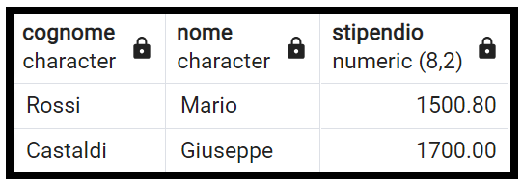
La INNER Join ( 4 di 4 )
Si noti che il Signor Di Donato non è presente in quanto nella Tabella STIPENDI non è presente la città di Torino e quindi non viene soddisfatta la regola di Join
SELECT ANAGRAFE.COGNOME, ANAGRAFE.NOME, STIPENDI.STIPENDIO
FROM SCH_DBETL.ANAGRAFE, SCH_DBETL.STIPENDI
WHERE ANAGRAFE.CITTA = STIPENDI.CITTA;
oppure
SELECT ANAGRAFE.COGNOME, ANAGRAFE.NOME, STIPENDI.STIPENDIO
FROM SCH_DBETL.ANAGRAFE INNER JOIN SCH_DBETL.STIPENDI
ON ANAGRAFE.CITTA = STIPENDI.CITTA;
Risultato

Slide 10
La Join ed il Prodotto Cartesiano ( 1 di 3 )
Il Prodotto Cartesiano agisce sulle righe di due Tabelle e fornisce un Result Set ( risultato della Query ) costituito da tutte le righe delle prima Tabella congiunte con tutte le righe della seconda
Per implementare il Prodotto Cartesiano basterà eseguire il comando
SELECT *
FROM SCH_DBETL.ANAGRAFE
,SCH_DBETL.STIPENDI

Slide 11
La Join ed il Prodotto Cartesiano ( 2 di 3 )
INSIEME ( Tabella ) A
INSIEME ( Tabella ) B
4
R
F
D
R
2
S
A x B = {(2, r), (2, s), (2, d), (2, 4), (f, r), (f, s), (f, d), (f, 4), (r, r), (r, s), (r, d), (r, 4)}
Il prodotto Cartesiano fra i due insiemi è dato da tutti gli elementi di A combinati con ogni elemento di B

Slide 12
La Join ed il Prodotto Cartesiano ( 3 di 3 )
Quando il predicato di Join viene omesso, ogni riga qualificata della prima Tabella è quindi combinata con tutte le righe della seconda Tabella
Questo è chiamato Prodotto Cartesiano e di solito è un risultato indesiderato dove il Result Set non soddisfa un requisito ottimale di Business
L'operazione di Join consuma notevoli risorse di sistema che possono degradare le prestazioni

Slide 13
Come referenziare Colonne e Tabelle in una Join ( 1 di 3 )
Talvolta può accadere che mettendo in relazione due o più Tabelle, queste abbiamo dei nomi di colonna in comune
Per una giusta interpretazione della Query da parte di Postgres, si utilizza il Correlation Name ovvero un codice identificato che possa referenziare le colonne di una Tabella in modo corretto
Nella Query successiva, alla Tabella PROGETTI è stato assegnato il Correlation Name P e alla Tabella UFFICI il Correlation Name U
SELECT P.COD_PROG, P.NOME_PROG, P.COD_UFF, U.NOME_UFFICIO
FROM SCH_DBETL.PROGETTI P, SCH_DBETL.UFFICI U
WHERE P.COD_UFF = U.COD_UFF
ORDER BY P.COD_PROG;

Slide 14
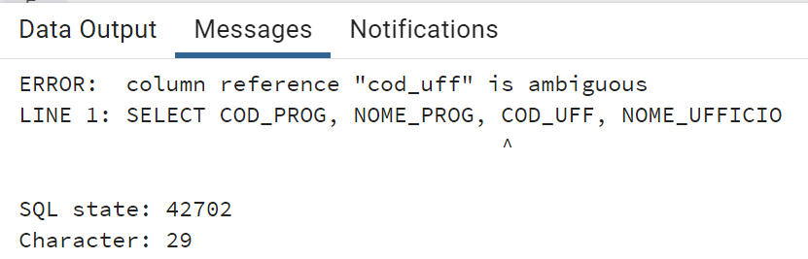
Come referenziare Colonne e Tabelle in una Join ( 2 di 3 )
Se non utilizzassimo questo metodo, Postgres restituirebbe l'errore ORA-00918
SELECT COD_PROG, NOME_PROG, COD_UFF, NOME_UFFICIO
FROM SCH_DBETL.PROGETTI, SCH_DBETL.UFFICI
WHERE COD_UFF = COD_UFF
ORDER BY COD_PROG;

Slide 15
Come referenziare Colonne e Tabelle in una Join ( 3 di 3 )
Le regole per una corretta gestione del Correlation Name sono
Il Correlation Name va indicato nella clausola FROM
Il Correlation Name va indicato prima di ogni colonna sia nei campi di proiezioni della SELECT, sia nelle colonne della WHERE, della ORDER BY e della GROUP BY
SELECT P.COD_PROG, P.NOME_PROG, P.COD_UFF, U.NOME_UFFICIO
FROM SCH_DBETL.PROGETTI P, SCH_DBETL.UFFICI U
WHERE P.COD_UFF = U.COD_UFF
ORDER BY P.COD_PROG;

Slide 16
Regole sintattiche di scrittura delle Join ( 1 di 4 )
Esistono due modalità di scrittura di una Join; La prima, più utilizzata e più semplice nella scrittura, mette in relazione le Tabelle utilizzando le colonne in una Where
La seconda, meno utilizzata e più complessa nella scrittura, mette in relazione le Tabelle utilizzando la parola chiave ON
SELECT ANAGRAFE.COGNOME, ANAGRAFE.NOME, STIPENDI.STIPENDIO
FROM SCH_DBETL.ANAGRAFE, SCH_DBETL.STIPENDI
WHERE ANAGRAFE.CITTA = STIPENDI.CITTA;
SELECT ANAGRAFE.COGNOME, ANAGRAFE.NOME, STIPENDI.STIPENDIO
FROM SCH_DBETL.ANAGRAFE INNER JOIN SCH_DBETL.STIPENDI
ON ANAGRAFE.CITTA = STIPENDI.CITTA;

Slide 17
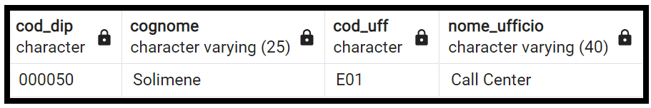
Regole sintattiche di scrittura delle Join ( 2 di 4 )
Quando si utilizza il metodo di scrittura con la clausola ON, è più semplice identificare i due tipi di predicati che possono essere codificati in una Query ovvero il Local Predicates ( condizioni di riga ) ed il Join Predicates ( la relazione tra Tabelle )
SELECT D.COD_DIP, D.COGNOME, D.COD_UFF, U.NOME_UFFICIO
FROM SCH_DBETL.DIPENDENTI D INNER JOIN SCH_DBETL.UFFICI U
ON D.COD_UFF = U.COD_UFF
WHERE D.COGNOME = 'Solimene';
JOIN PREDICATES
LOCAL PREDICATES

Slide 18
Regole sintattiche di scrittura delle Join ( 3 di 4 )
I Local Predicates fanno riferimento solo ad una Tabella essendo appunto «Locali a quella Tabella» e limitano il numero di righe restituite per quella Tabella; i Join Predicates implicano più di una Tabella e determinano il modo in cui le righe vengono unite
SELECT D.COD_DIP, D.COGNOME, D.COD_UFF, U.NOME_UFFICIO
FROM SCH_DBETL.DIPENDENTI D INNER JOIN SCH_DBETL.UFFICI U
ON D.COD_UFF = U.COD_UFF
WHERE D.COGNOME = 'Solimene';
JOIN PREDICATES
LOCAL PREDICATES

Slide 19
Regole sintattiche di scrittura delle Join ( 4 di 4 )
Scrivendo una Join senza l’utilizzo della clausola ON, potrebbe risultare più complesso distinguere i due predicati ( Join e Local ); in questo esempio potrebbe risultare facile in quanto le Tabelle utilizzano nomi e strutture semplici, ma in casi reali nel mondo lavorativo, potrebbe risultare più complesso
SELECT DIPENDENTI.COD_DIP, DIPENDENTI.COGNOME
,DIPENDENTI.COD_UFF, UFFICI.NOME_UFFICIO
FROM SCH_DBETL.DIPENDENTI, SCH_DBETL.UFFICI
WHERE DIPENDENTI.COD_UFF = UFFICI.COD_UFF
AND DIPENDENTI.COGNOME = 'Solimene';
JOIN PREDICATES
LOCAL PREDICATES

Slide 20
La OUTER Join
Con l'espressione OUTER JOIN si definisce il risultato di una operazione di Join più tutte le righe di una Tabella che non trovano valori corrispondenti nelle colonne di Join dell'altra
Con il termine OUTER ( esterno ) si intende quindi quel tipo di estrazione dati esterna alla normale INNER JOIN
Vi sono tre forme di OUTER JOIN denominate Full Outer Join, Left Outer Join e Right Outer Join

Slide 21
LEFT OUTER Join ( 1 di 2 )
La clausola LEFT OUTER JOIN elenca le righe della Tabella di sinistra, anche se non ci sono righe corrispondenti sull'altra Tabella
ANAGRAFE STIPENDI

Slide 22
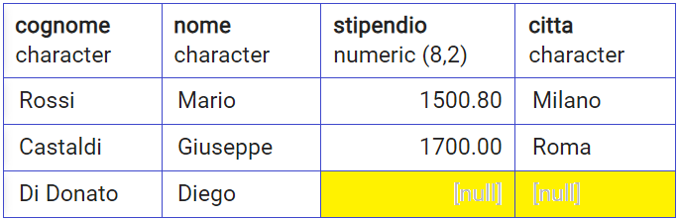
LEFT OUTER Join ( 2 di 2 )
SELECT ANAGRAFE.COGNOME, ANAGRAFE.NOME
,STIPENDI.STIPENDIO, STIPENDI.CITTA
FROM SCH_DBETL.ANAGRAFE LEFT OUTER JOIN SCH_DBETL.STIPENDI
ON ANAGRAFE.CITTA = STIPENDI.CITTA;
RISULTATO
Riga senza
corrispondenza

Slide 23
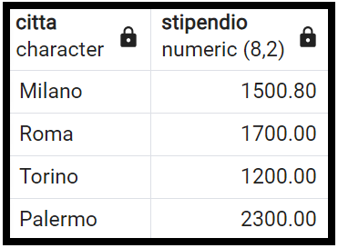
RIGHT OUTER Join ( 1 di 2 )
La clausola RIGHT OUTER JOIN elenca le righe della Tabella di destra, anche se non ci sono righe corrispondenti sull'altra Tabella; per questo esempio sono state aggiunte le righe relative agli stipendi di Palermo e Torino nella Tabella STIPENDI
ANAGRAFE STIPENDI

Slide 24
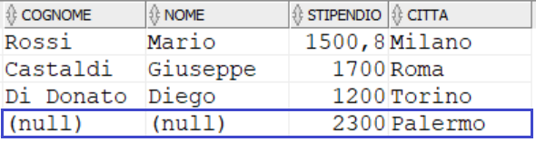
RIGHT OUTER Join ( 2 di 2 )
SELECT ANAGRAFE.COGNOME, ANAGRAFE.NOME
,STIPENDI.STIPENDIO, STIPENDI.CITTA
FROM SCH_DBETL.ANAGRAFE RIGHT OUTER JOIN SCH_DBETL.STIPENDI
ON ANAGRAFE.CITTA = STIPENDI.CITTA;
Riga senza
corrispondenza
RISULTATO

Slide 25
FULL OUTER Join ( 1 di 7 )
Per includere nei risultati di una JOIN le righe prive di corrispondenza, è possibile utilizzare un FULL OUTER JOIN, ovvero una combinazione della LEFT e della RIGHT
Si supponga di avere due Tabelle TAB_1 e TAB_2; per ogni riga della Tabella TAB_1, la FULL OUTER JOIN confronta questa riga con ogni riga della Tabella TAB_2
Se le righe di entrambe le Tabelle soddisfano il Join Predicate, la FULL OUTER JOIN include le colonne di entrambe le righe nel ResultSet, mentre se una riga della Tabella TAB_1 non ha alcuna riga corrispondente della Tabella TAB_2, la FULL OUTER JOIN includerà le colonne della Tabella TAB_1 con valori Null per tutte le colonne della Tabella TAB_2

Slide 26
FULL OUTER Join ( 2 di 7 )
Allo stesso modo, se una riga nella Tabella TAB_2 non ha una riga corrispondente nella Tabella TAB_1, la FULL OUTER JOIN includerà le colonne della Tabella TAB_2 con i valori Null per le colonne nella Tabella TAB_1
Mostreremo con un breve esempio come utilizzare questa tipologia di Join e come effettivamente questa funzioni
Innanzitutto, creiamo due Tabelle denominate PROGETTI_AZIENDALI e DIPENDENTI_AZIENDALI

Slide 27
FULL OUTER Join ( 3 di 7 )
CREATE TABLE SCH_DBETL.PROGETTI_AZIENDALI
(
ID_PROG INT PRIMARY KEY
,NOME_PROG VARCHAR(100) NOT NULL
);
CREATE TABLE SCH_DBETL.DIPENDENTI_AZIENDALI
(
ID_DIP INT PRIMARY KEY
,NOMINATIVO VARCHAR(100) NOT NULL
,ID_PROG INT
,FOREIGN KEY (ID_PROG) REFERENCES SCH_DBETL. PROGETTI_AZIENDALI(ID_PROG)
);

Slide 28
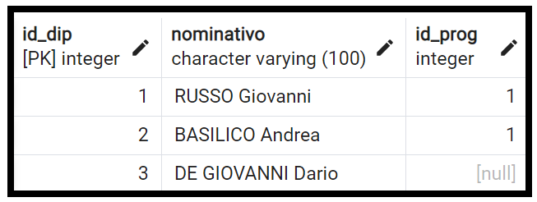
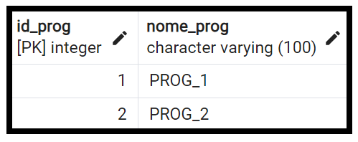
FULL OUTER Join ( 4 di 7 )
Successivamente effettuiamo le seguenti INSERT per popolare le Tabelle
INSERT INTO SCH_DBETL.PROGETTI_AZIENDALI VALUES (1, 'PROG_1');
INSERT INTO SCH_DBETL.PROGETTI_AZIENDALI VALUES (2, 'PROG_2');
INSERT INTO SCH_DBETL.DIPENDENTI_AZIENDALI VALUES (1, 'RUSSO Giovanni', 1);
INSERT INTO SCH_DBETL.DIPENDENTI_AZIENDALI VALUES (2, 'BASILICO Andrea', 1);
INSERT INTO SCH_DBETL.DIPENDENTI_AZIENDALI VALUES (3, 'DE GIOVANNI Dario', Null);
PROGETTI_AZIENDALI
DIPENDENTI_AZIENDALI

Slide 29
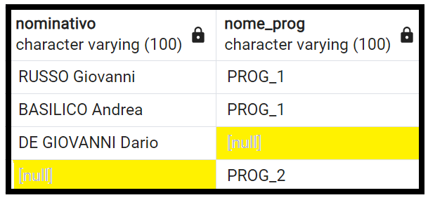
FULL OUTER Join ( 5 di 7 )
Ora proviamo ad eseguire una Query con la FULL OUTER JOIN
SELECT NOMINATIVO, NOME_PROG
FROM SCH_DBETL.DIPENDENTI_AZIENDALI D
FULL OUTER JOIN
SCH_DBETL.PROGETTI_AZIENDALI P
ON P.ID_PROG = D.ID_PROG;

Slide 30
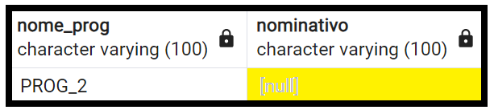
FULL OUTER Join ( 6 di 7 )
DE GIOVANNI Dario non è legato ad alcun progetto mentre i suoi due colleghi sono legati al progetto PROG_1 ed al progetto PROG_2
Per trovare il progetto che non ha alcun dipendente associato, utilizzare la seguente Query
SELECT NOME_PROG, NOMINATIVO
FROM SCH_DBETL.DIPENDENTI_AZIENDALI D
FULL OUTER JOIN
SCH_DBETL.PROGETTI_AZIENDALI P
ON P.ID_PROG = D.ID_PROG
WHERE NOMINATIVO IS NULL;

Slide 31
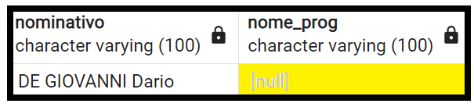
FULL OUTER Join ( 7 di 7 )
Allo stesso modo, per trovare i nominativi che non partecipano ad alcun progetto, utilizzare la seguente Query
SELECT NOMINATIVO, NOME_PROG
FROM SCH_DBETL.DIPENDENTI_AZIENDALI D
FULL OUTER JOIN
SCH_DBETL.PROGETTI_AZIENDALI P
ON P.ID_PROG = D.ID_PROG
WHERE NOME_PROG IS NULL;

Slide 32
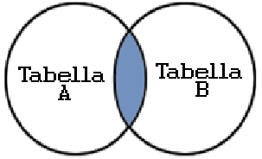
La INTERSECT ( 1 di 5 )
L'operatore INTERSECT viene utilizzato per restituire i risultati di 2 o più istruzioni SELECT; anche in questo caso, la ORDER BY deve essere l’ultima clausola
A differenza della UNION, restituisce solo le righe selezionate da tutte le Queries
Se un Record esiste in una Query e non nell'altra, verrà omesso dai risultati INTERSECT

Slide 33
La INTERSECT ( 2 di 5 )
La Query INTERSECT restituirà quindi i Records nell'area ombreggiata blu
Questi sono i Record esistenti nella Tabella A e nella Tabella B
Ogni istruzione SELECT all'interno di una INTERSECT deve avere lo stesso numero di campi e con tipi di dati simili come per la UNION

Slide 34
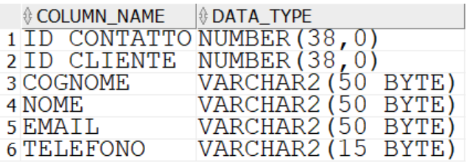
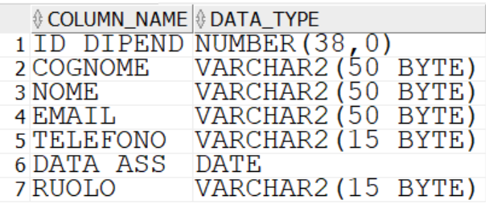
La INTERSECT ( 3 di 5 )
Un semplice esempio di utilizzo di INTERSECT è il seguente
Sono presenti le Tabelle CONTATTI e DIPENDENTI nel Database

Slide 35
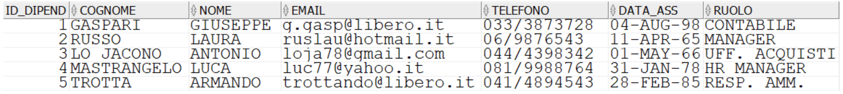
La INTERSECT ( 4 di 5 )
Nella Tabella CONTATTI sono presenti i seguenti Records
Nella Tabella DIPENDENTI sono invece presenti i seguenti Records

Slide 36
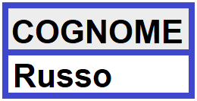
La INTERSECT ( 5 di 5 )
SELECT COGNOME
FROM CONTATTI
INTERSECT
SELECT COGNOME
FROM DIPENDENTI;
Questa istruzione potrebbe sembrare uguale alla INNER JOIN ma vi sono due differenze sostanziali
La INTERSECT può restituire valori NULL corrispondenti cosa non possibile con la INNER JOIN
La INTERSECT non restituisce valori duplicati mentre la INNER JOIN può restituire valori duplicati se presenti nelle Tabelle

Slide 37

Esercizio #02

Slide 38
Operatori matematici in Sql ( 1 di 3 )
Il linguaggio Sql consente l'utilizzo degli Operatori Matematici consentendo l'utilizzo dei seguenti caratteri per ogni operazione
L'utilizzo degli Operatori Matematici è abbastanza intuitivo e nella slide successiva, mostreremo come utilizzare queste particolari funzioni in una Query
Il segno «+» per l'Addizione
Il segno «-» per la Sottrazione
Il segno «*» per la Moltiplicazione
Il segno «/» per la Divisione

Slide 39
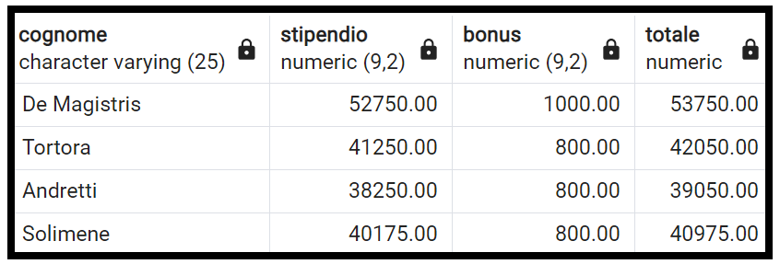
Operatori matematici in Sql ( 2 di 3 )
Nella seguente Query verranno visualizzati i Dipendenti con il loro relativo stipendio, il bonus ed il totale calcolato addizionando il bonus allo stipendio
SELECT COGNOME
,STIPENDIO
,BONUS
,(STIPENDIO + BONUS) AS TOTALE
FROM SCH_DBETL.DIPENDENTI

Slide 40
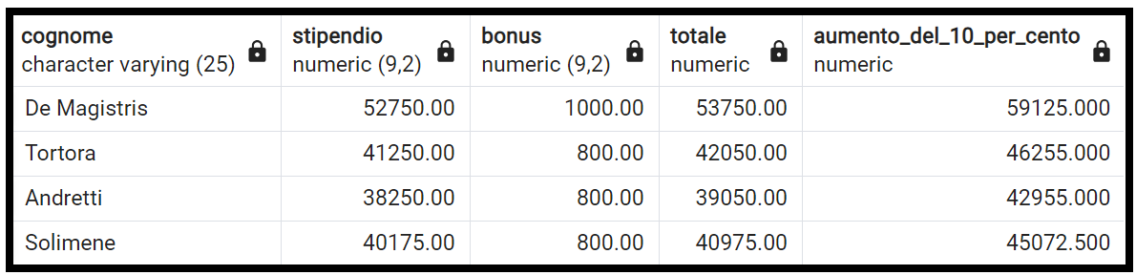
Operatori matematici in Sql ( 3 di 3 )
Allo stesso modo, sarà possibile combinare gli Operatori sotto forma di Espressioni Matematiche
SELECT COGNOME
,STIPENDIO
,BONUS
,(STIPENDIO + BONUS) AS TOTALE
,(STIPENDIO + BONUS) * 1.1 AS AUMENTO_DEL_10_PER_CENTO
FROM SCH_DBETL.DIPENDENTI

Slide 41
Accenni sul Casting dei dati ( 1 di 3 )
Il Casting è un meccanismo di conversione di un valore da un tipo di dato ad un altro
Il Cast consente quindi di confrontare i valori di diversi tipi di dati o di sostituire un valore di un tipo di dati con un valore di un altro tipo, ed Postgres, mette a disposizione una particolare funzione denominata TO_CHAR
La funzione TO_CHAR può essere utilizzata per convertire ad esempio un valore DATE, TIMESTAMP o valori di tipo numerico, in un tipo di dato Carattere

Slide 42
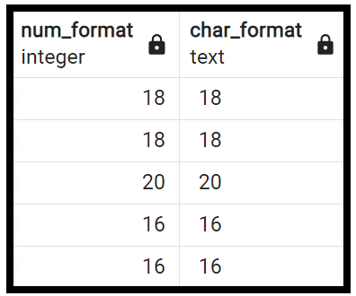
Accenni sul Casting dei dati ( 2 di 3 )
Ad esempio, si vuole rendere Stringa il valore numerico di una colonna, nel nostro esempio, LIVELLO_ISTRUZIONE, definito INTEGER all’atto della creazione della Tabella
Per rendere il dato di questo tipo di colonna, da numerico a carattere, basterà scrivere la Query seguente
SELECT LIVELLO_ISTRUZIONE AS NUM_FORMAT
,TO_CHAR(LIVELLO_ISTRUZIONE, '99') AS CHAR_FORMAT
FROM SCH_DBETL.DIPENDENTI;

Slide 43
Accenni sul Casting dei dati ( 3 di 3 )
Per comprendere meglio il risultato e la buona riuscita della Query, si noti come il formato numerico sia allineato a destra mentre il formato carattere sia allineato a sinistra
Per quanto riguarda la sintassi della Funzione di Casting, tra le parentesi, dopo il nome della colonna, va inserito il formato, nel nostro caso, un valore stringa che contiene due caratteri numerici; se avessimo inserito quattro volte il carattere 9, in Output avremmo avuto due spazi iniziali seguiti dai due valori numerici prelevati dalla colonna LIVELLO_ISTRUZIONE
SELECT LIVELLO_ISTRUZIONE AS NUM_FORMAT
,TO_CHAR(LIVELLO_ISTRUZIONE, '99') AS CHAR_FORMAT
FROM SCH_DBETL.DIPENDENTI;

Slide 44
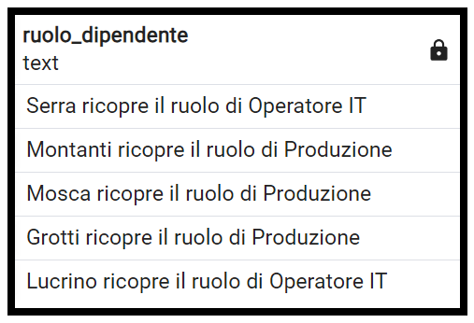
Concatenare valori in una Query ( 1 di 2 )
La funzione CONCAT viene utilizzata per unire due o più stringhe ed è utilizzabile in tutti gli ambienti
Per concatenare una o più stringhe, ricordiamo che è possibile utilizzare anche i caratteri di Pipe ( || )
SELECT CONCAT(CONCAT(COGNOME, ' ricopre il ruolo di '), RUOLO) AS RUOLO_DIPENDENTE
FROM SCH_DBETL.IPENDENTI
WHERE COD_DIP > '000300';

Slide 45
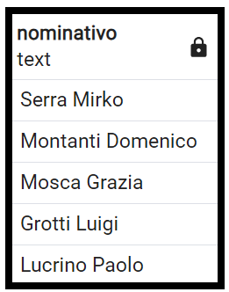
Concatenare valori in una Query ( 2 di 2 )
L’utilizzo dei caratteri Pipe ( || ) è molto comune; basterà inserire questi caratteri tra due colonne da unire o tra una colonna ed una stringa
SELECT COGNOME || ' ' || NOME AS NOMINATIVO
FROM SCH_DBETL.DIPENDENTI
WHERE COD_DIP > '000300';

Slide 46

Unione di Queries
Dati estratti dalla Query 1
Query #1
Query #2
Dati estratti dalla Query 2

Slide 47
Istruzione UNION ( 1 di 5 )
A volte può essere necessario che i dati restituiti da una Query vengano visualizzati in un set di risultati insieme ai dati di un'altra Query
A differenza di una Join, la Union si verifica quando viene richiesto il set di risultati da più di una Query in un singolo output combinando così più risultati
L'aggiunta di una clausola UNION o UNION ALL tra le Queries, combina i dati di entrambe le Query in un singolo set di risultati
Prima di introdurre le regole, ricordiamo che una ORDER BY in una UNION deve essere posta alla fine di tutte le Queries

Slide 48
Istruzione UNION ( 2 di 5 )
Non esiste un limite al numero di Queries i cui dati possono essere aggiunti purché ogni Query sia conforme alle UNION RULES ( regole della Union )
L'insieme delle istruzioni SELECT in una operazione UNION prendono il nome di Stack
Query #1
Dati estratti
dalla Query 1
Query #2
Dati estratti
dalla Query 2

Slide 49
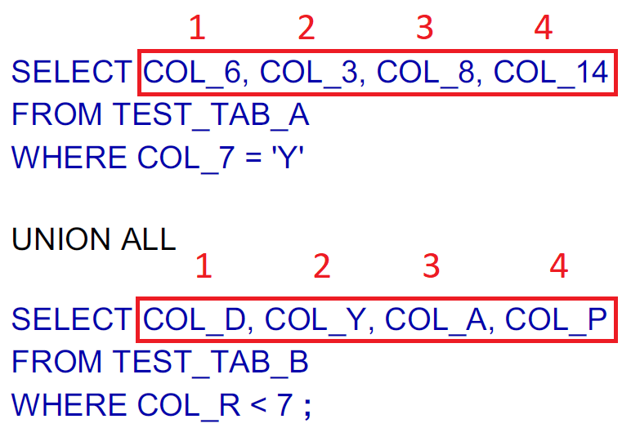
Istruzione UNION ( 3 di 5 )
Se la prima Query nello Stack restituisce il numero n di colonne, ogni altra Query nello Stack deve restituire il numero n di colonne
Ogni Query può fare riferimento a Tabelle diverse e i nomi di colonna in una Query possono essere diversi dai nomi di colonna nella Query successiva
Il numero di colonne in ogni Query deve essere uguale

Slide 50
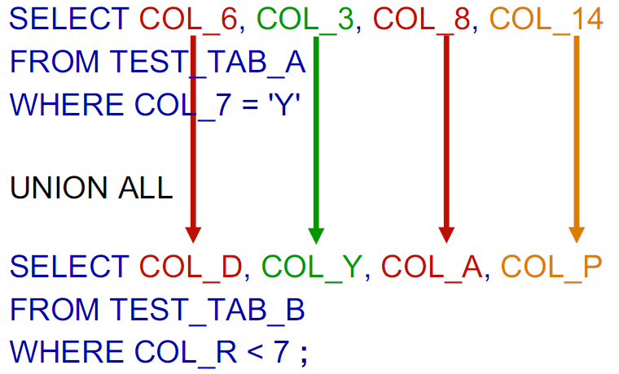
Istruzione UNION ( 4 di 5 )
I tipi di dati delle colonne corrispondenti in ogni Query nello Stack devono essere compatibili ( o carattere o numerico per esempio )
I tipi di dati non devono necessariamente corrispondere; se una colonna nella prima Query restituisce i dati carattere, la corrispondente prima colonna in ogni Query dello Stack deve restituire i dati carattere

Slide 51
Istruzione UNION ( 5 di 5 )
Le lunghezze delle colonne non devono corrispondere necessariamente; ad esempio, la prima colonna della prima Query potrà avere un tipo DECIMAL(5,2) mentre la prima colonna della seconda Query potrà avere un tipo DECIMAL(14,3)

Slide 52
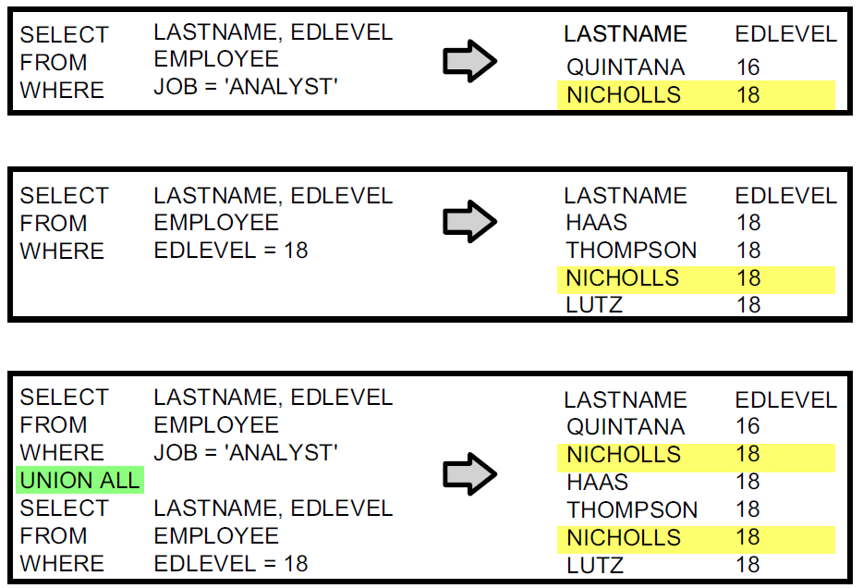
UNION vs UNION ALL
La UNION ALL non elimina i duplicati nel set di risultati, pertanto, UNION ALL funziona in genere meglio della UNION
La raccomandazione generale è di utilizzare UNION ALL se le Queries non possono restituire righe duplicate o se l'applicazione o l'utente finale vogliono i duplicati
Si noti che nell'esempio, Nicholls appare due volte nell'output UNION ALL, poiché è sia un analista che un dipendente con un livello di istruzione pari a 18

Slide 53
Differenza tra Join ed Union ( 1 di 2 )
JOIN ed UNION sono le clausole in Sql utilizzate per combinare i dati di due o più Tabelle ma il modo in cui combinano i dati e il formato del risultato ottenuto differisce
La clausola JOIN combina le colonne di due Tabelle per formare le righe che compongono il risultato mentre la clausola UNION combina il risultato di due o più Queries
La clausola JOIN è applicabile solo quando le due Tabelle coinvolte hanno almeno una colonna in comune

Slide 54
Differenza tra Join ed Union ( 2 di 2 )
La UNION è applicabile quando le due Queries hanno lo stesso numero di colonne ed i domini ( tipo di dato ) delle colonne corrispondenti sono uguali
La differenza sostanziale sta nel modo in cui i dati vengono combinati; la JOIN combina i dati in nuove righe mentre la UNION combina i dati in nuove colonne

Slide 55
Esercizio #03

